Slide 1




Slide 2

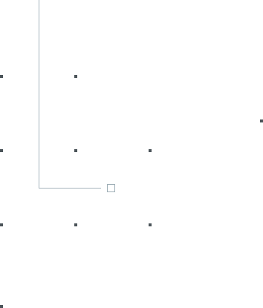
Deep Learning & Redes Neurais Modernas
Aula 03 | Texto: da sacola de palavras ao Transformer. Como transformar palavras em números e fazer o contexto entrar no vetor.
MBA em AI Engineering & Multi Agents

Slide 3
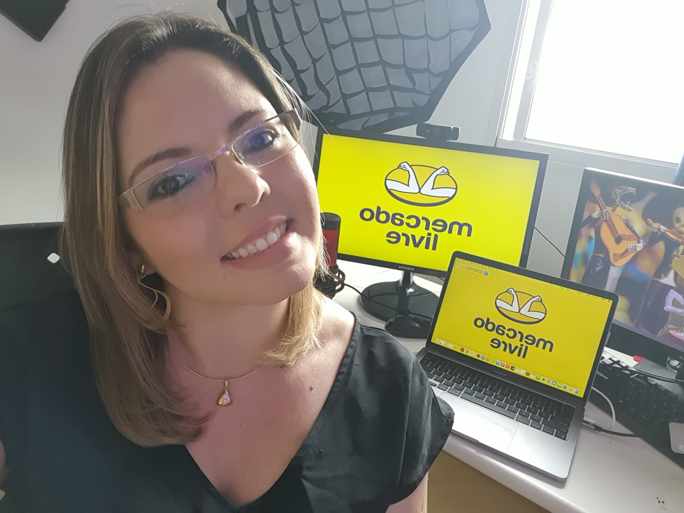

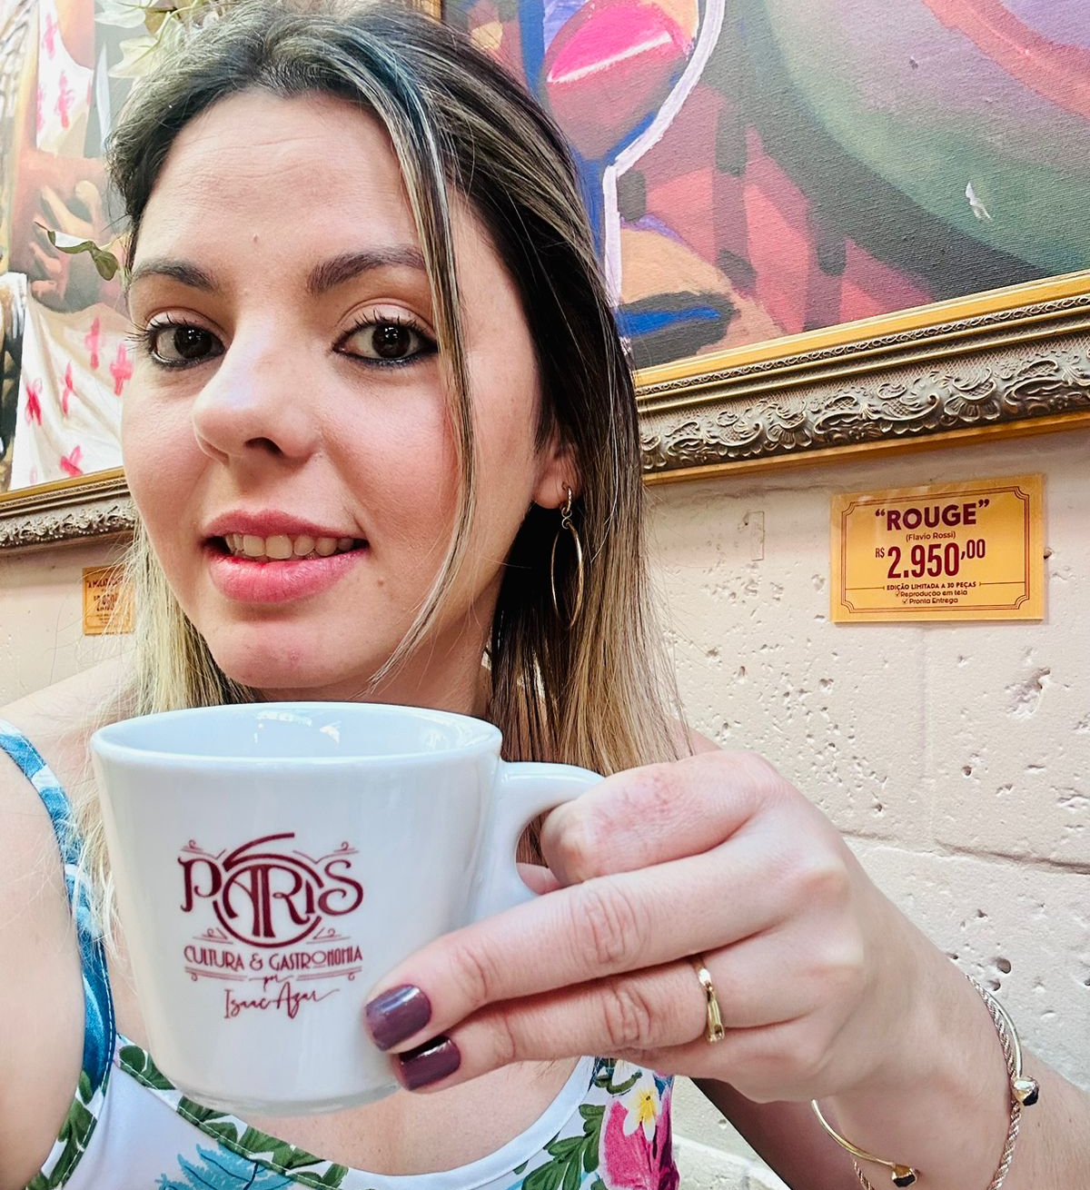
QUEM SOU EU
Bacharel em Estatística pela UFSCAR
Mestre e Doutora em Estatística pelo ICMC-USP
Pesquisadora na área de Modelos Preditivos e Análise de Sobrevida
Consultora na área de Inteligência de Negócios
Professora de pós-graduação na área de Machine Learning e Mineração de Dados
Fundei uma empresa de IA - FLAI Inteligência Artificial.
Cientista de dados: Itaú , Mercado Livre, SKY Brasil
3

Slide 4
Roteiro da aula
4 horas. Você executa os notebooks junto comigo, no Google Colab.
60 min
20 min
45 min
15 min
30 min
45 min
25 min
Intuição 1
Demo
Aplicação 1
Intervalo
Intuição 2
Aplicação 2
Case
Por que texto é difícil; três gerações: sacola, embeddings, LSTM.
Sacola, TF-IDF e word2vec em reviews reais.
Sentimento de 30 mil reviews: baseline vs LSTM.
Atenção, Q/K/V, Transformer, tokens.
Atenção à mão e BERT em português: o contexto muda o vetor.
Que texto a sua empresa não lê?
Mais 5 min de gancho para a aula 4. Notebooks: 01_demo_conceito_texto_em_numeros, 02_aplicacao1_sentimento_reviews, 03_aplicacao2_atencao_transformer.
4

Slide 5
A PERGUNTA DESTA AULA
Como transformar palavras em números, e como fazer o contexto mudar o número?
Uma foto já chega como matriz. Um review, um ticket ou um contrato chegam como texto. A escolha de como representá-lo decide tudo o que vem depois.
AO FINAL DA AULA VOCÊ VAI SABER
Explicar por que texto é mais difícil para a máquina do que imagem, com três exemplos
Escolher entre um baseline clássico e uma rede neural para um problema de texto, com números
Explicar atenção e Transformer sem equação, e saber o que é um token e por que ele custa
5

Slide 6
PARTE 1
Texto não chega como número
Negação, ordem, ambiguidade e erros de digitação: o que torna linguagem um problema diferente de visão.
6

Slide 7
Uma foto chega como números. Um review chega assim
Não há matriz. Há símbolos, e o número de símbolos varia a cada texto.
A ordem carrega sentido. "Negada a troca" e "troca negada" são iguais; "chegou antes do prazo" e "o prazo chegou antes" não.
Maiúsculas, erros, gírias. O cliente escreve como fala. "Emtrega", "entraga", "pessimo".
O sentido depende do resto. Uma palavra sozinha raramente decide.
"Comprei a cafeteira pelo parceiro EFacil. O produto veio com defeito, não solta água. Entrei em contato com as Americanas, onde me encaminharam para o SAC do EFacil. Abri a ocorrência e a troca do meu produto foi NEGADA porque tinha passado de 7 dias da entrega (e menos de 30!!). NÃO RECOMENDO"
Review real do conjunto da aula (1 estrela).
Primeira decisão de qualquer projeto de texto: como virar número. Hoje vemos três gerações de resposta.
7

Slide 8
Três armadilhas que a imagem não tem
Negação
Ordem
Ambiguidade
As mesmas palavras, sentido oposto.
Mesma sacola de palavras, outra frase.
A mesma palavra, dois sentidos.
"Produto bom, entrega antes do prazo, amei e super recomendo"
"O produto chegou antes do prazo"
"Como sempre Americanas nota 10. Entrega antes do prazo."
"São um quebra-cabeça, pois desmonta e não afirma. Não recomendo."
"O prazo chegou antes do produto"
"Até agora não recebi nem a nota fiscal do produto"
Exemplos reais do conjunto de reviews da aula, sem edição.
8

Slide 9
O mapa das tarefas de linguagem
Tarefa
Pergunta que responde
Exemplo de negócio
Classificação
Esse texto é de que tipo?
Sentimento de reviews, triagem de tickets, spam
Agrupamento
Que temas existem aqui?
Voz do cliente, NPS, pesquisas abertas
Extração
Quais entidades e valores aparecem?
Partes, prazos e valores em contratos; CPF e produto em tickets
Busca e semelhança
Qual texto parece com este?
FAQ, documentos duplicados, precedentes
Sumarização
O que diz, em três linhas?
Contratos, atas, históricos de atendimento
Geração
Como responder a isso?
Rascunho de resposta ao cliente, copilotos
Hoje: classificação, com as representações clássicas e, na parte 4, com um Transformer. Aula 4: busca e geração com documentos da empresa (RAG) e adaptar um modelo pronto ao seu vocabulário (fine-tuning).
9

Slide 10
O pipeline de um projeto de texto
Coleta
Limpeza
Representação
Modelo
Avaliação
Operação
tickets, reviews, chats, e-mails
minúsculas, pontuação, tokens
texto vira número: a decisão da aula
baseline primeiro, rede se precisar
teste intocado, matriz de confusão
vocabulário muda; monitorar
Tokenização: cortar o texto em unidades (palavras, pedaços de palavras). Toda representação começa aqui.
A representação define o teto do modelo. Se "não gostei" vira duas colunas soltas, nenhum classificador recupera a negação.
O vocabulário envelhece: produtos novos, gírias novas, campanhas. Modelo de texto precisa de retreino periódico.
10

Slide 11
PARTE 2
Três gerações de representação
Sacola de palavras e TF-IDF, embeddings (word2vec) e redes que leem na ordem (RNN, LSTM). O que cada uma enxerga e o que deixa passar.
11

Slide 12
Geração 1: sacola de palavras, contar e ignorar a ordem
gostei
muito
não
produto
chegou
rápido
atrasado
entrega
defeito
frase 1: gostei muito do produto, chegou rápido
1
1
0
1
1
1
0
0
0
frase 2: não gostei do produto, chegou atrasado
1
0
1
1
1
0
1
0
0
frase 3: produto bom, entrega rápida
0
0
0
1
0
0
0
1
0
frase 4: entrega atrasada e produto com defeito
0
0
0
1
0
0
0
1
1
Cada texto vira um vetor: uma coluna por palavra do vocabulário, o valor é a contagem.
Frases 1 e 2 diferem em três colunas de nove. Para a sacola, são parecidas. Para o cliente, são opostas.
Ainda assim funciona surpreendentemente bem para classificar: as palavras certas costumam estar lá. É o ponto de partida de 40 anos de PLN.
12

Slide 13
TF-IDF: pesar mais o que é raro
Contar não basta: "produto" aparece em quase todo review e não separa nada.
TF-IDF = frequência no texto × raridade no conjunto. Palavra comum em todo lugar pesa pouco; palavra rara e presente pesa muito.
Medido nos 30 mil reviews: os termos de menor peso são "produto", "de", "não", "muito", "recomendo". Os de maior peso: "trincada" (8,9), "arranhado" (7,6), "estorno" (6,2), "defeito" (4,5).
É o baseline de qualquer projeto de texto. Com pares de palavras ("não gostei") recupera parte da negação.
UM REVIEW VISTO PELO TF-IDF
"Comprei a cafeteira pelo parceiro EFacil. O produto veio com defeito, não solta água. Entrei em contato com as Americanas, onde me encaminharam para o SAC..."
Termos com maior peso: parceiro 0,37 · encaminharam 0,29 · ocorrência 0,28 · cafeteira 0,22 · sac 0,22 · solta 0,21
"produto" e "não" nem aparecem no topo: são comuns demais para distinguir.
13

Slide 14
O que a sacola não vê
Negação e ordem
Sinônimos
Tamanho
Sentido
"Não gostei" vira duas colunas soltas. Pares de palavras ajudam, mas "não achei ruim" já escapa.
"Atrasou", "demorou" e "não chegou" são três colunas sem relação. O modelo precisa ver cada uma no treino.
35 mil colunas no baseline de hoje; quase todas zero em cada review. Vocabulário novo = coluna que não existe.
Nenhuma coluna sabe que "péssimo" e "horrível" são quase a mesma coisa.
A pergunta que levou à segunda geração: dá para a máquina aprender sozinha que "péssimo" e "horrível" andam juntos?
14

Slide 15
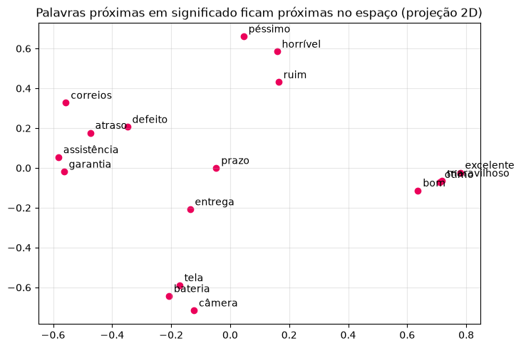
Geração 2: embeddings, cada palavra vira um vetor
Hipótese distribucional: "diga-me com quem andas". Palavras usadas nos mesmos contextos têm sentidos parecidos.
Word2vec (2013): aprende um vetor por palavra tentando prever as vizinhas em milhões de frases. Sem dicionário, sem rótulo.
No nosso caso: 13.607 palavras, 100 números cada, aprendidas em 15 segundos a partir dos 132 mil reviews do corpus.
Ao lado, uma projeção em 2D dos 100 números: elogios num canto, defeitos noutro, logística noutro.
15

Slide 16
O que os vetores aprenderam dos clientes
Palavra
Vizinhos mais próximos (do mais parecido ao menos)
entrega
entregue, chegada, entraga, envio, entrga, entega
péssimo
pessimo, horrível, ruim, horrivel
bateria
câmera, carga, memória, tela
atendimento
serviço, vendedor, fornecedor, compromisso, parceiro
garantia
assistência, conserto, autorizada
Os erros de digitação viraram sinônimos. "Entraga" e "entrga" ficaram ao lado de "entrega" porque os clientes os usam no mesmo lugar. Ninguém programou isso.
O modelo aprendeu o que é "característica de celular" (bateria, câmera, memória, tela) e o que acontece quando o produto quebra (garantia, assistência, conserto).
Resultados reais do notebook da demo. Os seus podem variar um pouco.
16

Slide 17
Vetores têm aritmética
ótimo
−
bom
+
ruim
=
horrível, péssimo
rápida
−
rápido
+
lento
=
lenta, demorada
péssima
−
péssimo
+
ótimo
=
ótima, excelente
O espaço aprendeu direções: "intensidade negativa", "gênero gramatical". Somar e subtrair vetores percorre essas direções.
É isso que uma camada de embedding faz dentro de qualquer rede de linguagem, da LSTM de hoje aos modelos de linguagem da parte 4.
Resultados reais do word2vec treinado nos reviews.
17

Slide 18
A camada de embedding dentro de uma rede
Tabela de embeddings
10.000 palavras × 64 números
(aprendida no treino)
resto da rede
(LSTM, atenção...)
"entrega"
→ índice 215
vetor de 64 números
A palavra entra como índice e sai como vetor. A tabela é uma camada da rede: começa aleatória e é ajustada pelo gradiente junto com a tarefa.
Na aplicação 1 de hoje, a LSTM tem 673 mil parâmetros, e 640 mil deles estão na tabela de embeddings.
Duas opções: aprender a tabela do zero com os seus dados, ou começar de vetores pré-treinados (word2vec, ou os de um modelo grande, aula 4).
18

Slide 19
Geração 3: ler na ordem, redes recorrentes (RNN e LSTM)
não
gostei
do
produto
estado 1
estado 2
estado 3
estado 4
negativo
O mesmo bloco lê uma palavra por vez e atualiza um "estado" que resume o que já leu. A decisão sai no fim.
A ordem entra: o estado depois de "não" muda como "gostei" será lido. É a primeira geração que pode aprender negação de verdade.
LSTM (1997): uma RNN com "portões" que decidem o que lembrar e o que esquecer. Resolveu a memória curta da RNN simples, até certo ponto.
Os limites: lê uma palavra por vez (lento, difícil de paralelizar) e textos longos esquecem o início. A resposta a isso é a parte 4, depois do intervalo.
19

Slide 20
O limite comum às três gerações: uma palavra, um vetor
Sacola, TF-IDF e word2vec dão à palavra um valor fixo, igual em qualquer frase.
A LSTM carrega contexto no estado, mas a palavra ainda entra com o mesmo vetor, e o estado esquece.
O que falta: o vetor de "nota" deveria ser um na frase com "fiscal" e outro na frase com "10". O contexto precisa mudar o vetor.
É exatamente o que a atenção faz. Parte 4, depois do intervalo.
VIZINHOS DE "NOTA" NO WORD2VEC
nf · fiscal · anota · emissão · emitida · emitiu · zero · cupom
MAS OS CLIENTES ESCREVEM
"Como sempre Americanas nota 10. Entrega antes do prazo."
"Até agora não recebi nem a nota fiscal do produto"
Dois sentidos, um vetor. O vetor ficou com o sentido mais frequente; "nota 10" se perdeu.
20

Slide 21
DEMO DE CONCEITO | 20 MIN
Texto virando número, em reviews reais
Abra o notebook 01_demo_conceito_texto_em_numeros. Execute cada célula junto comigo.
Negação, ordem e ambiguidade em reviews de verdade
Sacola de palavras em 10 linhas, com frases da turma
TF-IDF: quais palavras pesam pouco e quais pesam muito nos 30 mil reviews
Word2vec: vizinhos, aritmética ("ótimo − bom + ruim") e a projeção em 2D
O vetor único de "nota": o gancho para a parte 4
21

Slide 22
PARTE 3
Na prática: 30 mil reviews
Classificar sentimento com um baseline e com uma rede que lê na ordem, e medir se a rede paga o que custa.
22

Slide 23
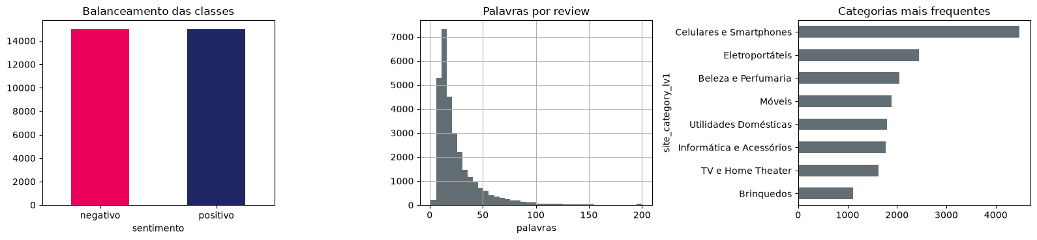
Os dados: 30 mil reviews de produtos (Americanas, 2018)
B2W-Reviews01: corpus aberto com 132 mil reviews, licença CC BY-NC-SA 4.0. Usamos 15 mil negativos (1 ou 2 estrelas) e 15 mil positivos (4 ou 5).
O rótulo veio das estrelas. Reviews de 3 estrelas foram descartados. Essa é uma decisão de rotulagem, e ela tem consequências: discuta.
Divisão: 24 mil para treino, 3 mil para validação, 3 mil para teste (intocado até o fim).
23

Slide 24
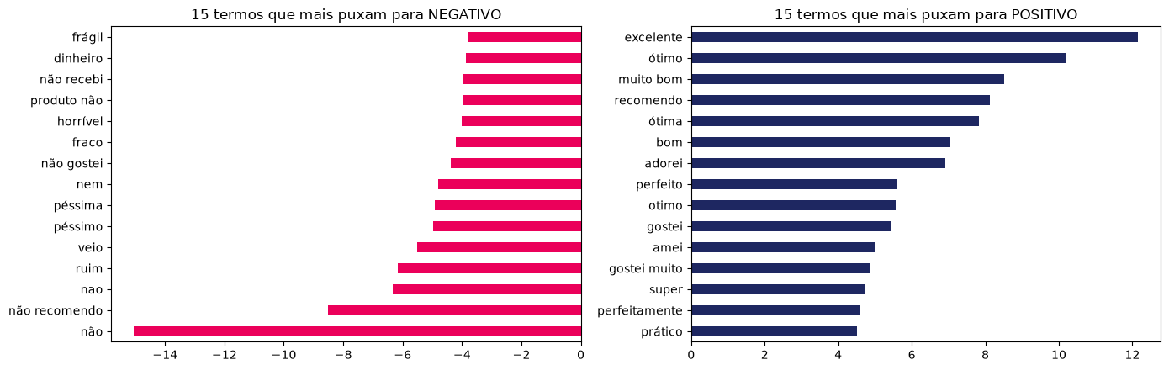
Baseline: TF-IDF + regressão logística em 1,6 segundo
35 mil termos (palavras e pares como "não gostei"). 94,2% de acurácia na validação, treino em 1,6 s.
Totalmente auditável: cada termo tem um peso; o gráfico é a explicação do modelo. Resultado real do notebook 02.
Para negativo: "péssimo", "não recomendo", "defeito", "horrível", "não funciona". Para positivo: "ótimo", "excelente", "adorei", "recomendo", "amei". A regressão logística aprendeu o dicionário de sentimento sozinha, a partir dos rótulos.
24

Slide 25
A rede que lê na ordem: uma LSTM com embedding
Camada
O que faz
Parâmetros
TREINO REAL
vocabulário (10.000)
cada review vira até 60 índices
0
5 épocas
17 segundos em CPU
validação: 89,5% → 93,6%
treino: 91% → 98%
embedding (64)
índice vira vetor de 64 números
640.000
LSTM (64)
lê na ordem, guarda um estado
33.280
saída (2)
negativo ou positivo
130
TOTAL: 673.410 parâmetros. 95% estão na tabela de embeddings.
Treino a 98% e validação a 93,6%: a rede começou a decorar na quinta época. Guardamos a melhor época de validação, como na aula 1.
Detalhe que decide tudo: o preenchimento (padding) vai à esquerda, para que as últimas palavras lidas sejam as reais. Com padding à direita, a mesma rede ficou em 83%.
25

Slide 26
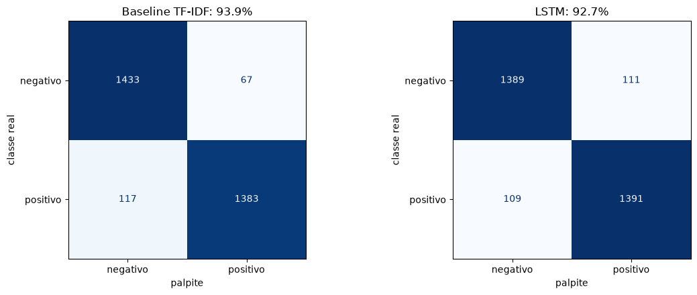
A rede paga o que custa? Os números no teste
Modelo
Acurácia
F1
Treino
Inferência
Explica?
TF-IDF + regressão logística
93,9%
0,938
1,2 s
0,001 ms/review
sim
LSTM com embedding
92,7%
0,927
17 s
0,04 ms/review
parcial
Em reviews curtos e diretos, o baseline empata com a rede a uma fração do custo, e com pesos auditáveis.
A rede ganha quando a ordem importa (negação, contraste), em textos longos, ou com muito mais dado.
Mais complexo não é melhor por padrão. É melhor quando o dado exige. Meça antes de escolher.
26

Slide 27
Onde cada um erra: frases da turma
Frase
Baseline: % positivo
LSTM: % positivo
Produto excelente, chegou antes do prazo.
100%
100%
Não gostei, veio com defeito e o SAC não resolve.
0%
0%
Chegou rápido, mas parou de funcionar em uma semana.
20%
6%
Não é ruim.
0%
1%
Esperava mais pelo preço.
15%
39%
"Não é ruim" derruba os dois: negação dupla quase não existe no treino. Nenhum modelo aprende o que não viu.
No teste: 55 reviews só a LSTM acerta, 91 só o baseline, 129 os dois erram. Os 129 são o dado mais interessante: ironia, ambiguidade e rótulos estranhos ("Gostei bastante do produto!" marcado como negativo).
Leitura de negócio: antes de trocar de modelo, olhe os erros. Metade deles costuma ser problema de rótulo, não de modelo.
27

Slide 28
APLICAÇÃO 1 | 45 MIN
Sentimento de 30 mil reviews: baseline vs LSTM
Notebook 02_aplicacao1_sentimento_reviews. Dados → divisão → baseline → interpretar → LSTM → comparar → erros → MLflow.
Checkpoints a cada bloco
Resultado esperado: baseline em torno de 94%, LSTM em torno de 93%, treino da LSTM em menos de 1 minuto
Traga frases do seu negócio para testar nos dois modelos
28

Slide 29
PARTE 4
Atenção e Transformer
Como cada palavra olha para as outras antes de virar número, e por que isso levou aos modelos de linguagem.
29

Slide 30
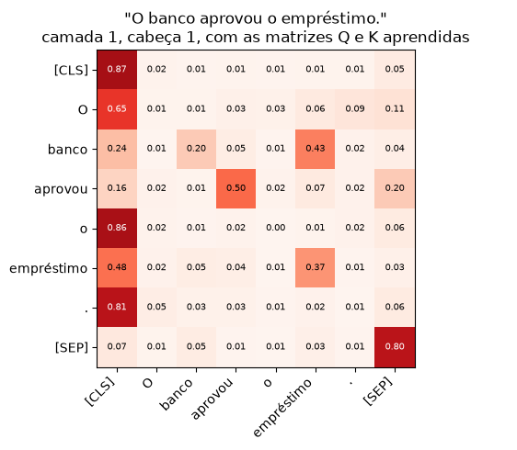
Atenção: olhar para as vizinhas antes de virar número
Três passos, repetidos para cada palavra da frase. Nenhuma equação além de uma média ponderada.
01
Notas
A palavra pergunta a cada outra: "você é relevante para mim?" e recebe uma nota (produto escalar dos vetores).
02
Pesos
As notas viram pesos que somam 1 (softmax). Palavras relevantes pesam muito; as outras, quase nada.
03
Média ponderada
O novo vetor da palavra é a soma dos vetores das outras, cada um multiplicado pelo seu peso. O contexto entrou no vetor.
À direita: uma cabeça da camada 1 do BERT, calculada com a fórmula no notebook 03. "banco" dá peso 0,43 a "empréstimo".
30

Slide 31
Q, K e V: uma busca dentro da própria frase
O mecanismo é uma busca. Cada palavra tem três versões de si, calculadas por três matrizes aprendidas.
Query (Q)
Key (K)
Value (V)
A pergunta
A etiqueta
O conteúdo
O que esta palavra procura nas outras. "banco" procura: sou dinheiro ou assento?
O que cada palavra oferece para ser encontrada. "empréstimo" responde: dinheiro.
O que a palavra entrega quando é escolhida: o seu vetor, que entra na média.
nota(palavra i, palavra j) = Q_i · K_j → pesos = softmax(notas) → novo vetor_i = Σ pesos_j · V_j
O que é aprendido: as três matrizes que transformam o embedding em Q, K e V. No notebook, com Q = K = V = embedding, os pesos saem quase iguais (0,14 a 0,17): uma média da frase. Com as matrizes treinadas em bilhões de frases, cada cabeça aprende a olhar para as palavras certas.
31

Slide 32
Várias perguntas ao mesmo tempo, e a ordem de volta
Dois ajustes tornam a atenção útil: multi-head e codificação de posição.
MULTI-HEAD: 12 CABEÇAS POR CAMADA
POSIÇÃO: A ORDEM VOLTA PELA PORTA DOS FUNDOS
Uma cabeça de atenção faz uma pergunta. Doze cabeças fazem doze perguntas em paralelo: uma aprende a ligar sujeito e verbo, outra liga "não" ao que nega, outra liga pronome ao nome.
As doze respostas são concatenadas e misturadas por uma camada densa. O BERT tem 12 camadas de 12 cabeças: 144 mapas de atenção por frase.
A média ponderada não sabe a ordem: "o cliente pagou a loja" e "a loja pagou o cliente" dariam o mesmo resultado.
Solução: somar a cada embedding um vetor que codifica a posição (1ª, 2ª, 3ª palavra). A ordem entra no vetor antes da atenção, e a LSTM deixa de ser necessária para ler em sequência.
32

Slide 33
O bloco Transformer: atenção + rede densa, empilhados
Vaswani et al., 2017: "Attention Is All You Need". Sem recorrência, tudo em paralelo, por isso escala com GPU.
Embedding + posição
Atenção multi-head
Rede densa
× 12 camadas
Encoder
Decoder
Lê a frase inteira
Gera um token por vez
tokens viram vetores
cada token olha para os outros
processa cada token
BERT base; GPT-3 tem 96
BERT, classificar, buscar
GPT, Claude, Gemini
Vetor por token
Próxima palavra
Encoder (BERT): olha a frase inteira de uma vez, nos dois sentidos. Bom para entender: classificar, extrair, buscar. É o que a aplicação 2 usa.
Decoder (GPT): cada token só olha para os anteriores e prevê o próximo. Repetido milhares de vezes, gera texto. É o que está por trás dos modelos de linguagem.
Mesmo bloco, duas formas de usar. A diferença de tamanho é a diferença entre 110 milhões de parâmetros e centenas de bilhões.
33

Slide 34
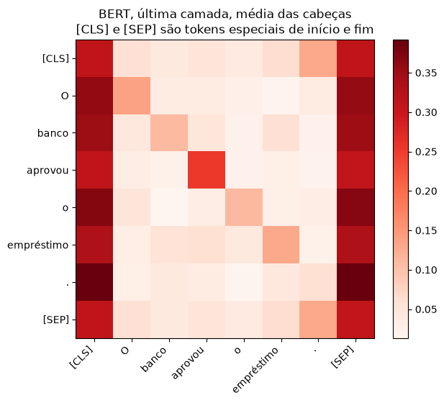
O contexto entrou no vetor: "banco" em três frases
Resultado real do notebook 03 com o BERTimbau. Cosseno entre os vetores de "banco" na saída da última camada.
Frase
1
2
3
1. O banco aprovou o empréstimo.
1,000
0,570
0,798
2. Sentei no banco da praça.
0,570
1,000
0,687
3. Fui ao banco pagar o boleto.
0,798
0,687
1,000
Antes da atenção, cosseno 1,000 nas três: um vetor só. Depois, as frases 1 e 3 (instituição) ficam mais próximas entre si do que da frase 2 (assento). O mesmo token, três vetores. É o que nenhuma das três gerações anteriores fazia.
34

Slide 35
Tokens: a unidade que o modelo lê e a nuvem cobra
O modelo não lê palavras: lê pedaços de um vocabulário fixo. Saídas reais do notebook 03.
7 palavras -> 8 tokens: ['O', 'produto', 'chegou', 'rápido', 'e', 'funciona', 'bem', '.']
6 palavras -> 9 tokens: ['Entre', '##ga', 'atras', '##ada', 'e', 'produto', 'veio', 'quebrado', '.']
6 palavras -> 14 tokens: ['In', '##ac', '##red', '##ita', '##velmente', 'des', '##organ', '##izado', 'o', 'atendimento', 'da', 'transpor', '##tadora', '.']
PORTUGUÊS CUSTA MAIS
EN 10 tokens | PT 18 tokens | A entrega atrasou e o produto chegou quebrado.
EN 13 tokens | PT 20 tokens | Adorei, funciona perfeitamente e o preço é justo.
(tokenizador do GPT-2, treinado sobretudo em inglês)
Por que importa: nos modelos comerciais o preço e o limite da janela de contexto são contados em tokens. O mesmo texto em português usa mais tokens que em inglês: custa mais e cabe menos.
O que fazer: encurtar prompts, resumir documentos antes de enviar, medir tokens por chamada e escolher modelos com tokenizador treinado em português.
35

Slide 36
De BERT a LLM: pré-treino, instrução, preferência
O caminho de um Transformer até um assistente que conversa, em três etapas de custo decrescente.
1. Pré-treino
2. Ajuste por instrução
3. Preferência humana
Prever a próxima palavra (GPT) ou a palavra escondida (BERT) em bilhões de textos. Meses, milhares de GPUs. Aprende a língua e fatos. Ninguém rotula nada.
Milhares de pares pergunta-resposta escritos por pessoas. O modelo aprende a seguir ordens em vez de só completar texto.
Pessoas comparam respostas; o modelo é ajustado para preferir as melhores (RLHF e variantes). Tom, utilidade, recusa.
Janela de contexto: quantos tokens o modelo enxerga de uma vez (o prompt, os documentos e a resposta). Tudo que não cabe, ele não vê.
O que isso muda para o negócio: o modelo sabe a língua e o mundo, mas nada sobre a sua empresa. Como colocar o seu conhecimento nele é a aula 4.
36

Slide 37
Com 1.500 reviews: o Transformer congelado contra o TF-IDF
Resultado real da aplicação 2. Mesmos 1.500 reviews de treino, mesmos 1.000 de teste. BERT congelado: nenhum peso dele foi treinado.
Abordagem
Reviews de treino
Acurácia no teste
TF-IDF + regressão logística
1.500
89,1%
BERT congelado + regressão logística
1.500
92,9%
TF-IDF + regressão logística (aplicação 1)
24.000
93,9%
LSTM com embedding (aplicação 1)
24.000
92,7%
O que o número diz: o pré-treino em bilhões de palavras substitui dezesseis vezes mais dados rotulados. É o momento uau da aula 1, agora em texto.
O que ele não diz: o BERT custou minutos em CPU para 2.500 reviews; o TF-IDF, um segundo. Latência e custo entram na decisão, e o ajuste fino (aula 4) costuma render mais que o congelado.
37

Slide 38
APLICAÇÃO 2 | 45 MIN
Atenção à mão e BERT em português: o contexto muda o vetor
Notebook 03_aplicacao2_atencao_transformer. Limite → atenção à mão → BERT → tokens → sentimento com BERT congelado.
Os pesos de atenção calculados com a fórmula, numa frase de 6 palavras
"banco" em três frases: três vetores, com os cossenos
Tokens em português e em inglês: o custo
Resultado esperado: BERT congelado com 1.500 reviews perto do TF-IDF com 24 mil
38

Slide 39
Onde isso gera valor hoje
SAC e tickets
Reviews e NPS
Busca e copilotos
O QUE O MODELO FAZ
O QUE O MODELO FAZ
O QUE O MODELO FAZ
Classificar e rotear cada ticket (financeiro, técnico, cancelamento) e priorizar os urgentes.
Separar sentimento e descobrir temas nas respostas abertas, semana a semana.
Encontrar a resposta certa na base de documentos e redigir um rascunho com o contexto (RAG, aula 4).
DADO NECESSÁRIO
DADO NECESSÁRIO
DADO NECESSÁRIO
Histórico de tickets com a fila que resolveu.
As respostas abertas que já existem; nenhum rótulo para os temas.
Os documentos que já existem; perguntas reais dos usuários.
MÉTRICA DE NEGÓCIO
MÉTRICA DE NEGÓCIO
MÉTRICA DE NEGÓCIO
Tempo até a primeira resposta; retrabalho de roteamento.
Fatia de cada tema; nota por tema.
Tempo de resposta; taxa de resposta correta validada por amostra.
39

Slide 40
Quando não usar redes neurais em texto
O baseline resolve: em reviews curtos, TF-IDF empatou com a LSTM. Se o baseline atende a meta, pare nele.
Explicabilidade é obrigatória: crédito, saúde, setor regulado. Um peso por termo é defensável; um estado de LSTM, não.
Poucos dados rotulados: a LSTM precisa de milhares de exemplos. Abaixo disso, baseline ou um Transformer pré-treinado congelado (aplicação 2).
Vocabulário fechado e estável: formulários, códigos, campos padronizados. Regras e TF-IDF bastam.
REGRA PRÁTICA
Comece pelo TF-IDF. Ele é o piso: qualquer rede precisa batê-lo com folga para justificar custo, latência e opacidade.
Quando a ordem e o contexto decidem o sentido, e há dados, a rede vale a pena. E quando o problema é entender linguagem de verdade, a resposta é um modelo pré-treinado: a parte 4 de hoje e a aula 4.
40

Slide 41
Case e discussão
Em grupos de 4 ou 5, 15 minutos. Depois, 15 minutos de plenária: cada grupo apresenta um caso em 2 minutos.
1
Que fonte de texto a sua empresa tem hoje e ninguém lê inteira? (tickets, chats, NPS, e-mails, ouvidoria, pesquisas)
2
Para essa fonte: um filtro por palavra-chave erraria onde? Dê um exemplo em que a mesma palavra muda de sentido com o contexto.
3
Se o baseline TF-IDF entregasse 90% amanhã, isso já geraria decisão? O que os 10% de erro custariam, e para quem?
Critério de uma boa resposta: nomeia a fonte, a decisão que depende dela e o custo do erro antes de nomear o modelo.
41

Slide 42
Conclusões
Texto é difícil porque chega como símbolos: negação, ordem e ambiguidade não existem em pixels.
Três gerações de representação: contar palavras (sacola, TF-IDF), aprender vetores (embeddings), ler na ordem (RNN, LSTM). Cada uma vê mais e custa mais.
Em 30 mil reviews, o baseline de 1 segundo empatou com a rede de 17 segundos. Mais complexo não é melhor por padrão: meça.
Atenção é uma média ponderada com pesos aprendidos: cada palavra olha para as outras antes de virar número. Empilhada 12 vezes e treinada em bilhões de palavras, vira BERT; como decoder, vira GPT.
Com o BERT congelado, 1.500 reviews deram 92,9% contra 89,1% do TF-IDF nos mesmos dados. O pré-treino já pagou a conta. Como adaptar sem destruir: aula 4.
42

Slide 43
GANCHO PARA A AULA 4
O modelo sabe tudo e nada sobre o seu negócio.
O BERT leu a Wikipédia inteira e nunca viu um ticket da sua empresa. Quando basta um prompt, quando colocar os seus documentos na janela de contexto (RAG), quando ajustar os pesos (fine-tuning, LoRA) e quando não fazer nada: é a aula 4.
43

Slide 44
Leituras e materiais complementares
Jurafsky e Martin. Speech and Language Processing, 3ª edição (rascunho aberto em web.stanford.edu/~jurafsky/slp3). Vetores semânticos, RNNs e Transformers.
Mikolov et al. Efficient Estimation of Word Representations in Vector Space, 2013 (word2vec).
Vaswani et al. Attention Is All You Need. NeurIPS, 2017 (o artigo do Transformer).
Devlin et al. BERT: Pre-training of Deep Bidirectional Transformers for Language Understanding. NAACL, 2019.
Souza, Nogueira e Lotufo. BERTimbau: Pretrained BERT Models for Brazilian Portuguese. BRACIS, 2020 (o modelo da aplicação 2).
Jay Alammar. The Illustrated Transformer (jalammar.github.io). 3Blue1Brown, vídeos "But what is a GPT?" e "Attention in transformers".
Real, Oshiro e Mafra. B2W-Reviews01: an open product reviews corpus. STIL, 2019 (CC BY-NC-SA 4.0).
44

Slide 45


Copyright © 2026 | Profa. Juliana Scudilio | Todos os direitos reservados. Reprodução ou divulgação total ou parcial deste documento é expressamente proibida sem consentimento formal, por escrito, do professor/autor.

